Slide 1


Slide 2


Slide 3
报名须知
报名对象：区块链领域的资深开发者、技术大咖、设计达人以及对区块链技术感兴趣的学霸和创意高手。
报名单位：团队(3~5人) 或个人。
报名资质：具备48小时现场完成设计及开发项目能力。
最终邀请
活动前2周，将通过邮件、小程序及短信通知最终 入围的参赛团队(参赛者)。
活动前2天，将通过电话确认的参赛团队(参赛者)的具体行程。

Slide 4
日程安排
3月11日
08:30-09:30 团队选手签到
09:30-10:00 开场致辞与
比赛评分规则介绍
10:00-21:00 构想/设计/建立原型
10:20-11:30 现场组队团队注册
技术培训展区
09:30-10:00 Bluemix快速重温
16:00-17:00 演讲技巧培训
3月12日
08:00-13:30 开发与测试
14:00-14:10 欢迎致辞
14:10-15:30 编程马拉松团队路演
15:30-15:50 休息
15:50-17:10 编程马拉松团队路演
17:10-17:40 编程马拉松颁奖典礼
Notes:
0

Slide 5
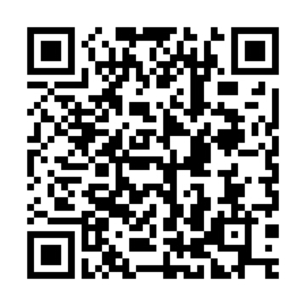
Bluemix注册链接
https://developer.ibm.com/sso/bmregistration?lang=zh_CN&ca=dwchina-_-bluemix-_-AI-_-womenhack

